Slide 1

ConectaSeñas
Integrante:
Byron González

Slide 2
Contexto del proyecto
ConectaSeñas es una app Android hecha con Kotlin y Jetpack Compose.
Está pensada para personas con discapacidad auditiva.
Les ayuda a comunicarse en su vida diaria: escribir y hablar.

Slide 3

La problemática
Qué queremos resolver
Conversar con personas oyentes en tiendas, oficinas o la calle es difícil.
Faltan apps simples y en español que reúnan escribir y hablar.
Los dispositivos de apoyo, como audífonos, se pierden con facilidad.

Slide 4
La solución: ConectaSeñas
Escribir: el celular dice en voz alta lo que la persona escribe.
Hablar: el celular escucha y muestra lo que dice otra persona en texto grande.
Buscar dispositivo: guarda su ubicación para encontrarlo después.

Slide 5



Flujo de la aplicación
Pasos del usuario
Ingresa con su correo y contraseña
Saludo con su nombre y menú principal
Elige Escribir o Hablar
La app responde y lo guía
Se guardan solicitudes y respuestas
Vuelve al menú principal

Slide 6
Interfaces desarrolladas
Pantallas de la app
Login, Registro y Recuperar contraseña
Menú principal con saludo y botones grandes
Escribir, Hablar y Buscar dispositivo
Mi perfil y Ayuda (tutorial de uso)
Widget en la pantalla de inicio

Slide 7
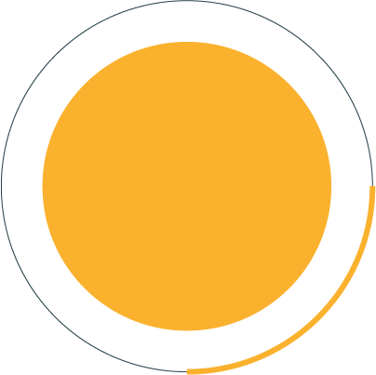
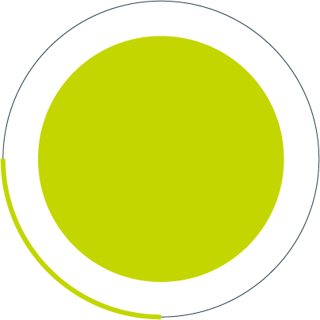
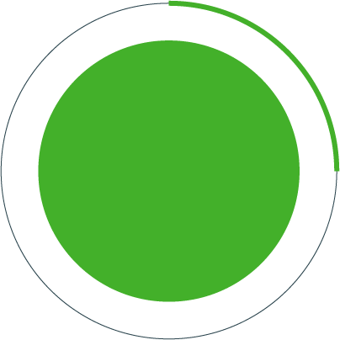
Funciones principales
Escribir
Hablar
Buscar

Slide 8
Arquitectura y librerías
Capas y tecnologías
Pantallas con Compose y Navigation
Repositorio y validaciones
Servicios de Auth, Usuarios y más
Firebase Auth y Cloud Firestore
Voz (TTS y reconocimiento) y GPS
JUnit, Mockito, Robolectric, Espresso

Slide 9
Persistencia con Firebase
Authentication: registro, login y recuperar contraseña.
Cloud Firestore: usuarios, mensajes y dispositivos.
CRUD completo: crear, leer, editar y eliminar.
Reglas de seguridad: cada usuario ve solo sus datos.

Slide 10


Pruebas unitarias
JUnit
Mockito
Robolectric

Slide 11
Git, APK firmado y release
Git
APK firmado
Release

Slide 12
Demostración
Qué vamos a mostrar
La app corriendo desde Android Studio
Registro, login, Escribir, Hablar y Buscar
Los datos guardados en Firebase
El APK firmado publicado en GitHub Releases

Slide 13
Reflexión del proceso
Aprendimos a conectar una app Android con Firebase.
La accesibilidad cambia cómo se diseña cada pantalla.
Las pruebas dan confianza antes de publicar.
Próximo paso: más idiomas y mejoras de accesibilidad.

